Slide 1

КЛАССНЫЙ ЧАС
НА ТЕМУ:
Учитель: Киселева С.А.

Slide 2
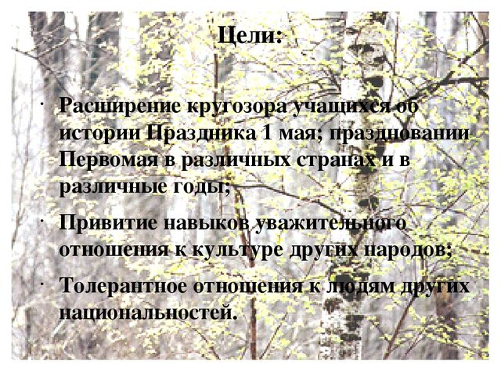

Slide 3

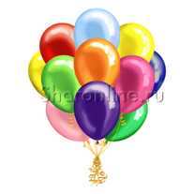

Slide 4
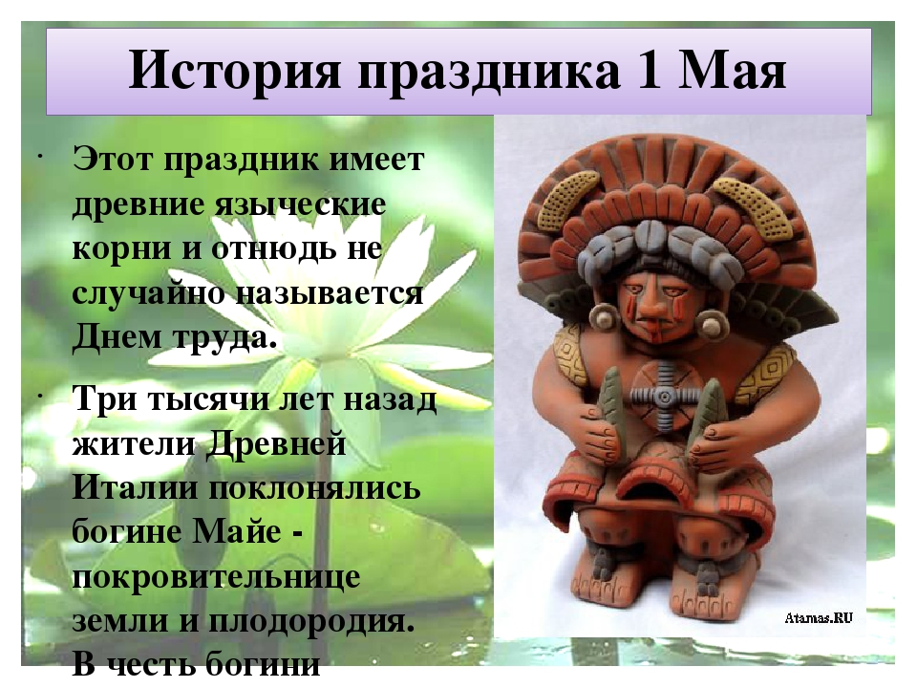

Slide 5
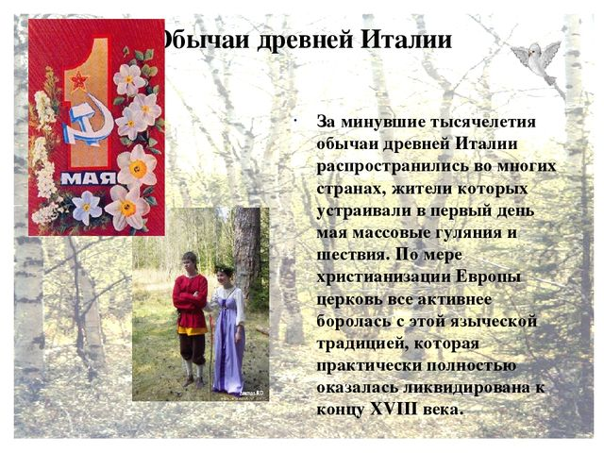
Жители Италии поклонялись богине Майе - покровительнице плодородия и земли. Именно она стала виновницей праздника. Последний весенний месяц назвали ее именем - МАЙ, а в первый день люди устраивали гуляния после окончания весенних полевых работ.

Slide 6
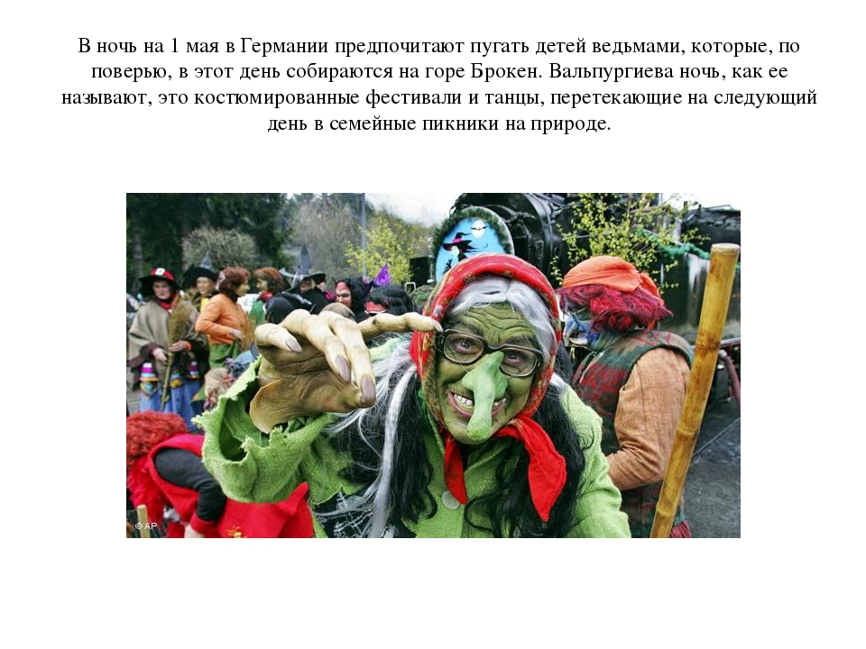
В Германии в
школах за
две
недели дети
рисуют и
лепят ведьм.

Slide 7
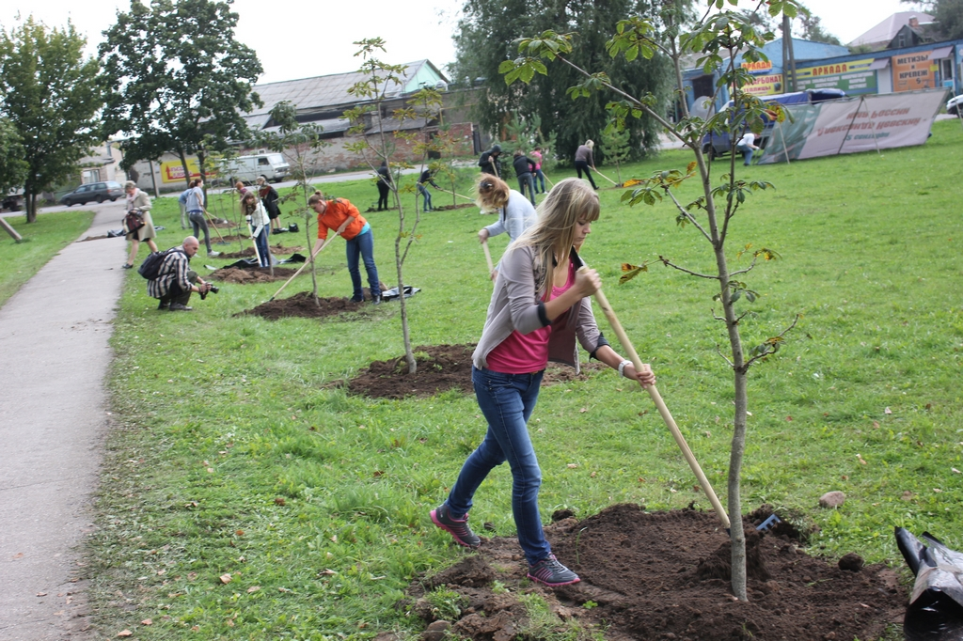
Немецкие юноши
часто
тайно сажают
майские
деревья напротив
окон
своих любимых
девушек.

Slide 8
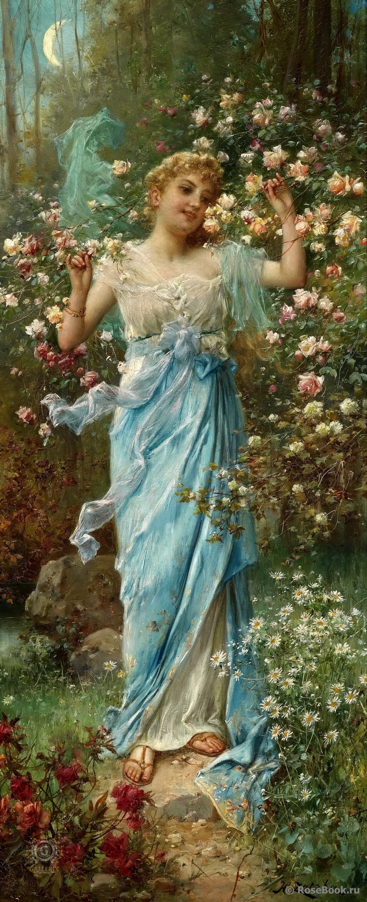
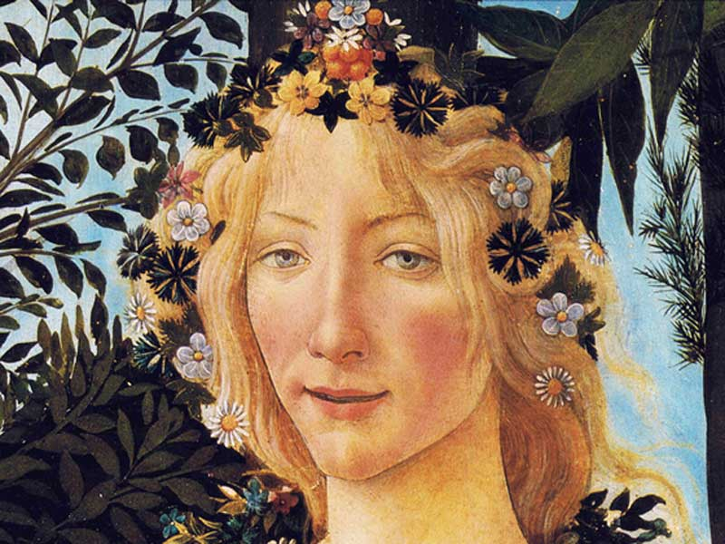
Древние римляне поклонялись Флоре - богине цветов и весны.

Slide 9
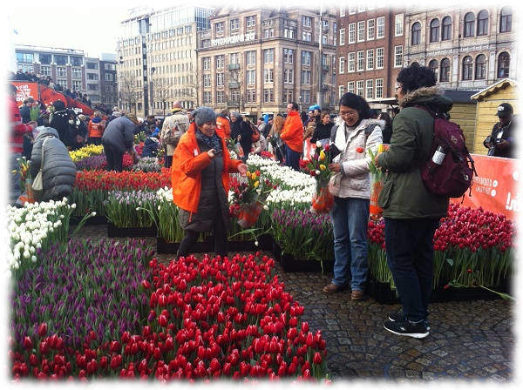
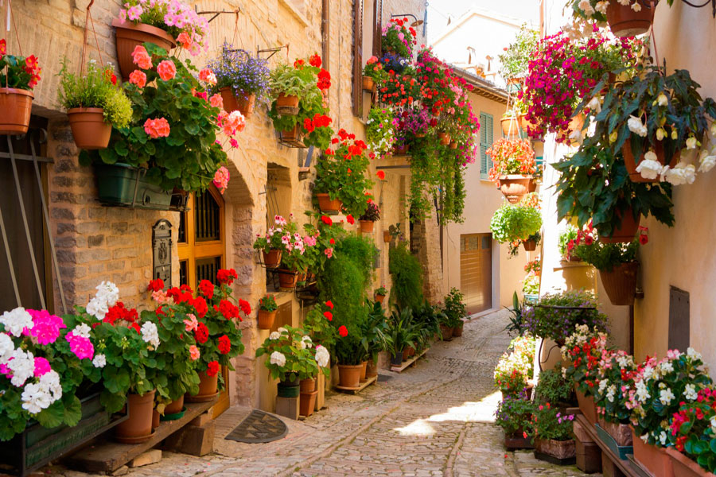
Сегодня 1 мая известно, как самый счастливый день года в
Италии. Внутри и вокруг итальянских храмов множество цветов.

Slide 10
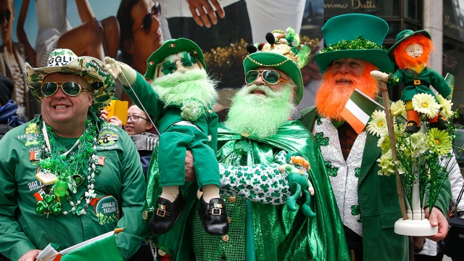
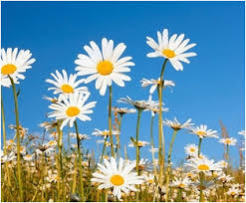
На Сицилии все в первомайские
дни собирают луговые ромашки,
которые, по местным поверьям,
приносят счастье.

Slide 11
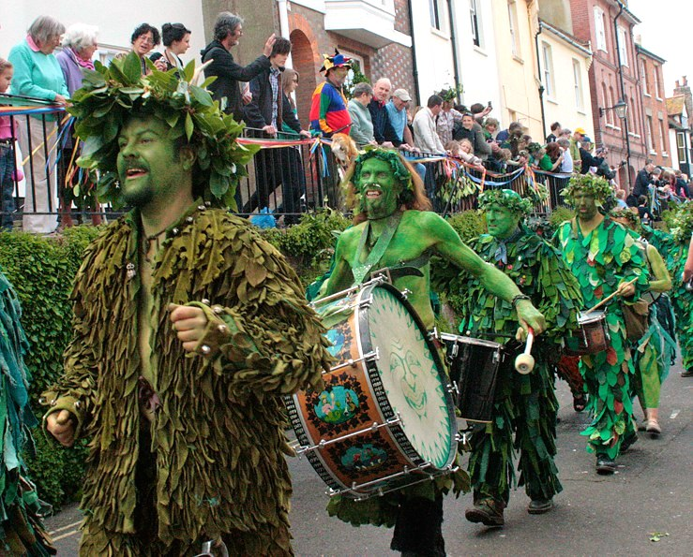
Франция. 1 мая в этой стране - официальный государственный праздник. Французы первыми заговорили о своих правах, и 1 мая 1833 года правительство Французской Республики выпустило постановление о правах трудящихся. Массовые демонстрации проходят во Франции до сих пор.

Slide 12
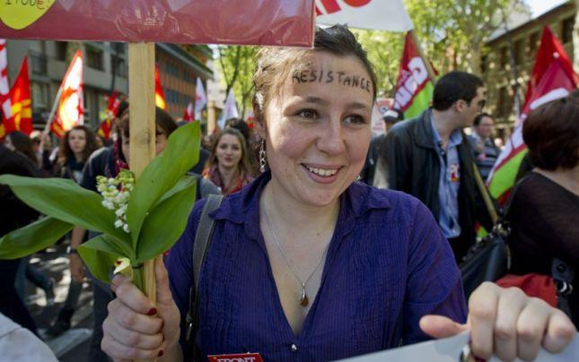
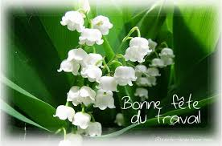
1 мая во Франции — праздник ландышей, все дарят друг другу букетики этих душистых весенних цветов. Это главный атрибут французского Первомая, как гвоздика в России. Цветок полагается засушить и хранить его целый год, до следующего праздника.
Но дарят не только ландыши: в знак дружбы и любви можно подарить веточку боярышника, дуба, тополя.

Slide 13
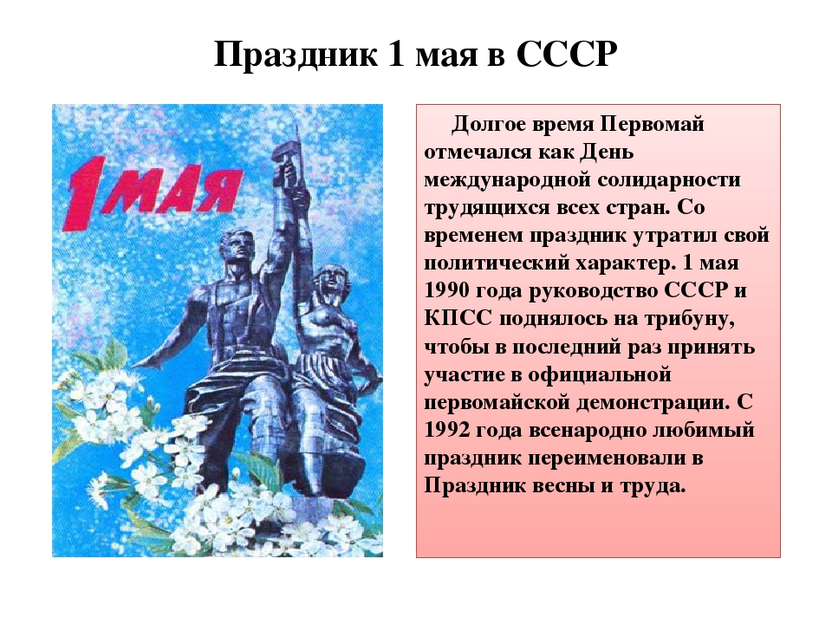

Slide 14
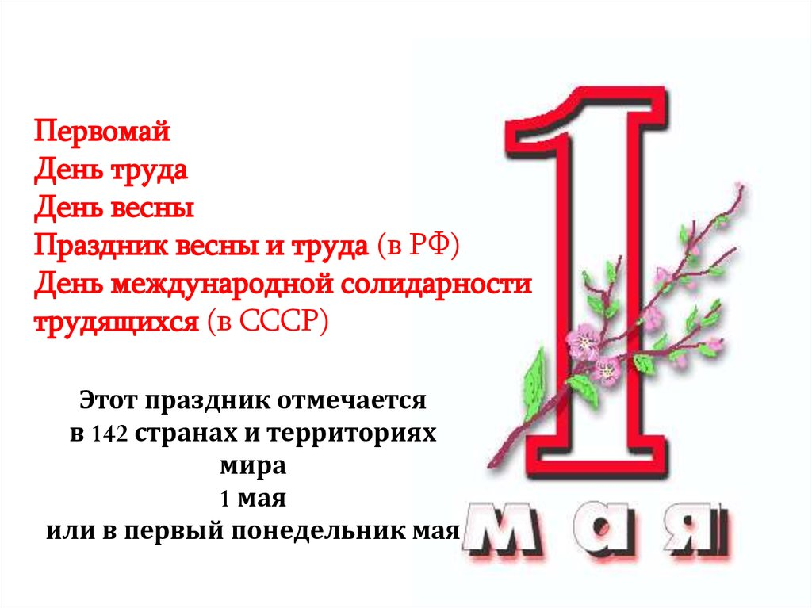
В Советском Союзе 1 мая - День международной солидарности трудящихся, отмечался демонстрациями, а 1 и 2 мая были выходными. Теперь в России этот день Весны и Труда.

Slide 15


Slide 16
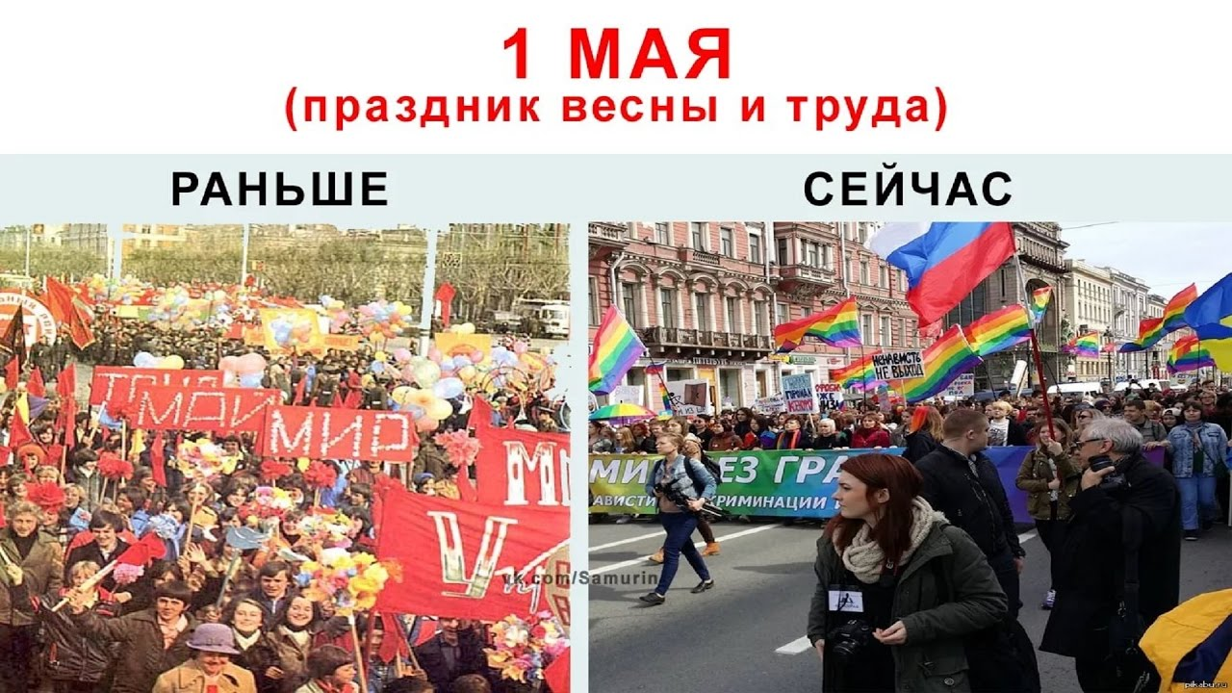

Slide 17


Slide 18
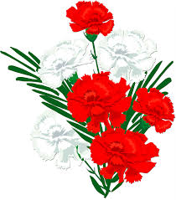
СПАСИБО!

